Slide 1
স্বাগতম

Slide 2
পরিচিতি
ফয়জুল ইসলাম
সহাকারী শিক্ষক (আইসিটি )
ধাইর পাড়া উচ্চ বিদ্যালয়
ধোবাউড়া,ময়মনসিংহ।
মোবাইল নং-০১৯১৪-৩৮৯০২৩
ই-মেইলঃislamfayzul130587@gmail.com
অধ্যায় : অষ্টম , পাঠ: ৪
সময়: ৫০ মিনিট

Slide 3
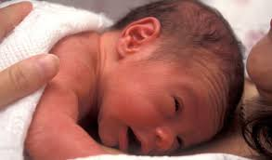
এসো কয়েকটি ছবি দেখি...
Notes:
শিক্ষার্থীদের ছবিটি দেখিয়ে চিন্তা করে ছবিটিতে কোন বিষয়টি প্রতিফলিত হয়ছে তা মন্তব্য করতে বলা যেতে পারে-

Slide 4
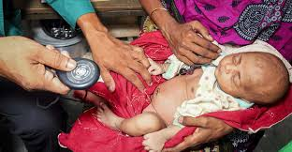

Slide 5
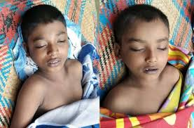

Slide 6
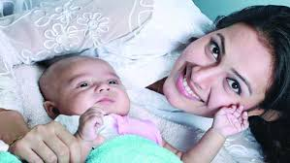

Slide 7
পাঠ…
বাংলাদেশে মা ও শিশু মৃত্যুর পরিস্থিতি

Slide 8
শিখনফল
এই পাঠ শেষে শিক্ষার্থীরা...
মাতৃ মৃত্যুর কারণ ব্যাখ্যা করতে পারবে ।
শিশু মৃত্যুর প্রভাব বিশ্লেষণ করতে পারবে।

Slide 9
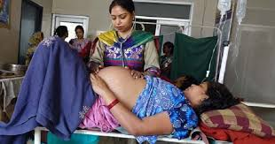
মাতৃ মৃত্যু
সাধারণ ভাবে বলা যায় সন্তান প্রসবের পূর্বে,প্রসবকালীন এবং প্রসব পরবর্তী সময়ে শারীরিক কিংবা অন্যান্য কারণে মায়েরা মৃত্যু বরন করলে তাকে মাতৃ মৃত্যু বলে।

Slide 10
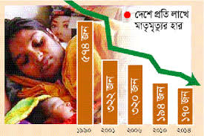
এসো মাতৃ মৃত্যুর একটি জরিপ দেখি...

Slide 11
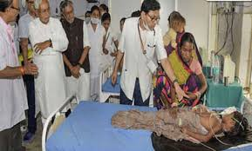
শিশু মৃত্যুর কারণ
চিকিৎসার অভাব, বিভিন্ন টিকার অভাব

Slide 12
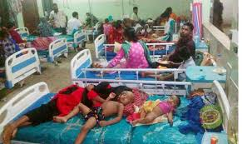
যত্নের অভাব,পুষ্টির অভাব ইত্যাদি

Slide 13
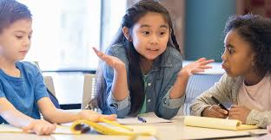
জোড়ায় কাজ
তোমার এলাকায় মাতৃ মৃত্যুর কারণ
চিহ্নিত কর।
Notes:
জোড়ায় কাজটি করিয়ে ২/৩ টি জোড়ার কাজ উপস্থাপন করানো যেতে পারে- অন্যদের মিলে যাওয়া পয়েন্টগুলো টিক চিহ্ন দিতে বলা যেতে পারে- এর পর কারো আলাদা পয়েন্ট থাকলে তা উপস্থাপন করতে বলা যেতে পারে-

Slide 14
মূল্যায়ন
বাংলাদেশে ১৯৮০ সালে মাতৃ মৃত্যুর সংখ্যা কত ছিল?
১৯৯০ সালে এদেশে শিশু মৃত্যুর হার প্রতি হাজারে কত ছিল?
উত্তরঃ ৬৫০ জন
উত্তরঃ ১৪৯ জন

Slide 15
বাড়ির কাজ
তোমার এলাকায় শিশু মৃত্যুর কারণ চিহ্নিত করে একটি তালিকা লিপিবদ্ধ কর।

Slide 16
ধন্যবাদ

